Slide 1

Литература
6
класс
Тема:
Л.Н.Толстой
«Детство»
(Главы из повести)

Slide 2
ПЛАН УРОКА
История создания.
О трилогии.
Жанр и направленность.
Литературный дебют.
Автобиографические факты.
Главный герой повести «Детство».
Выводы.
Notes:
Пытались взаимосвязьвеществ

Slide 3
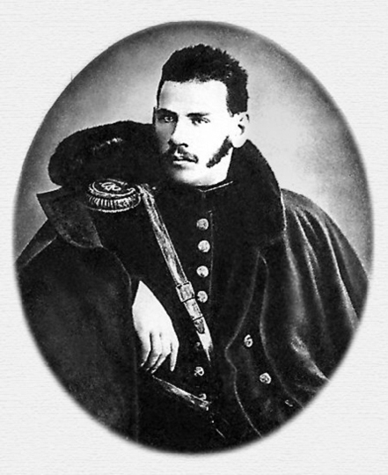
ИСТОРИЯ СОЗДАНИЯ
В 1851 году в своём дневнике Л.Н.Толстой формулирует своё намерение: «Писать историю моего детства». К работе над задуманным приступает летом того же года на Кавказе, куда отправился с братом Николаем (к тому времени офицером-артиллеристом), чтобы поступить на военную службу, заново обрести себя. На Кавказе Л.Н.Толстой написал свою первую повесть “Детство”. Под названием “История моего детства” повесть была напечатана в журнале “Современник”.
Notes:
Пытались взаимосвязьвеществ

Slide 4

ПЕРВОНАЧАЛЬНЫЙ ЗАМЫСЕЛ
Л.Н.Толстой задумал роман «Четыре эпохи развития», в котором хотел изобразить процесс духовного развития человека, «резко обозначить характеристические черты каждой эпохи жизни: в детстве теплоту и верность чувства; в отрочестве скептицизм; в юности красоту чувств, развитие тщеславия и неуверенность в самом себе».
Notes:
Пытались взаимосвязьвеществ

Slide 5
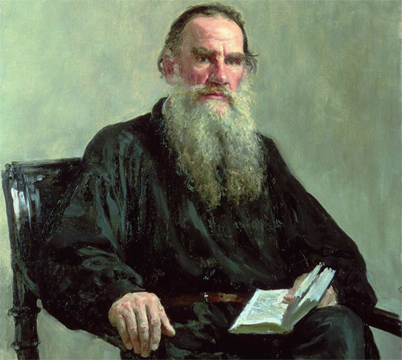
ТРИ ЧАСТИ ЗАДУМАННОГО РОМАНА
Л.Н.Толстой написал 3 части задуманного романа – «Детство», «Отрочество» и «Юность», а четвёртая часть «Молодость» осталась так и не написанной.
Notes:
Пытались взаимосвязьвеществ

Slide 6
ТРИЛОГИЯ
«Детство»
(1852 год)
«Отрочество»
(1854 год)
«Юность»
(1857 год)
слово
Трилогия
автобиографическая
сам
пишу
жизнь
Notes:
Пытались взаимосвязьвеществ

Slide 7

О ТРИЛОГИИ
Появление в 1852 г. на стра­ницах журнала «Современник» по­вестей
Л.Н.Толстого «Детство», а затем «Отрочество» (1854 г.) и «Юность» (1857 г.) стало знаменательным событием в русской литературной жизни.
Автобиографическая трилогия Л.Н.Толстого не была предназначена для детского чтения. Скорее, это книга о ребенке для взрослых.
Notes:
Пытались взаимосвязьвеществ

Slide 8
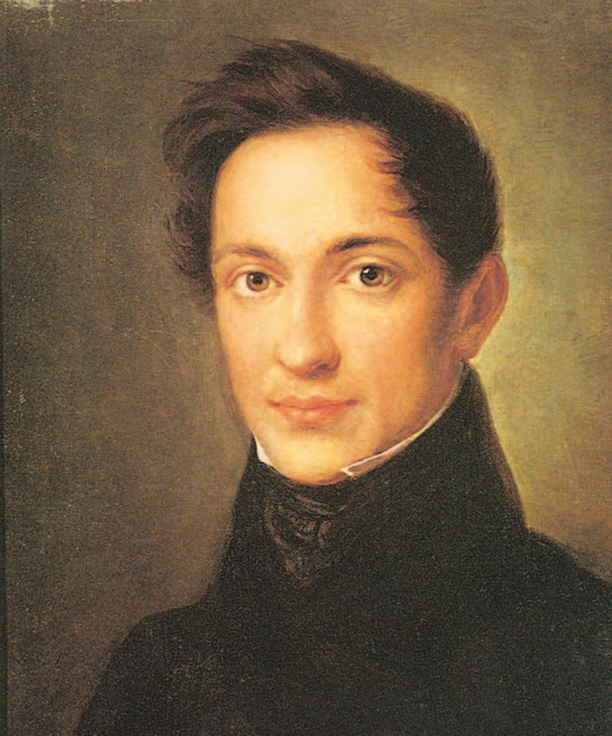
О ТРИЛОГИИ
Уже в автобиографической трилогии отчетливо виден напряженный интерес Л.Н.Толстого не к внешним событиям, а к подробностям внутреннего мира, внутреннего развития героя, его «диалектики души».
Первые повести Л.Н.Толстого обратили на себя внимание А.И.Герцена: по его инициативе «Детство» и «Отрочество» были переведены в 1862 году в Лондоне. Это была первая публикация Л.Н.Толс­того за рубежом.
Notes:
Пытались взаимосвязьвеществ

Slide 9
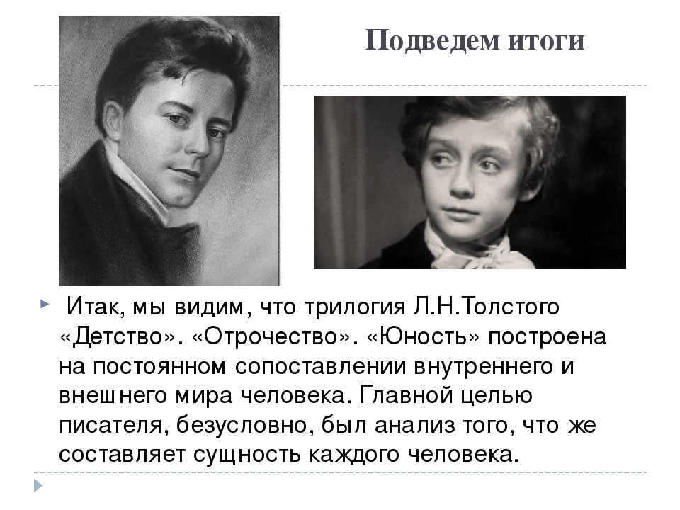
НАЗВАНИЕ ТРИЛОГИИ
«Детство», по замыслу автора, должно было показать «теплоту и верность чувства»;
«Отрочество» - скептицизм, неопытность и гордость;
«Юность» - тщеславие и неуверенность в самом себе, лишь позже человек узнает себе цену.
Notes:
Пытались взаимосвязьвеществ

Slide 10

ЖАНР И НАПРАВЛЕНИЕ
Жанр книги — автобиографическая повесть. Направление – реализм, ведь все основные события основываются на фактах из жизни писателя. Все то, о чем рассказывается в произведении, показывает быт и нравы русских дворян XIX столетия.
Notes:
Пытались взаимосвязьвеществ

Slide 11

СЛОВАРЬ ЛИТЕРАТУРНЫХ ТЕРМИНОВ
Автобиография – это описание автором своей собственной жизни, художественное жизнеописание.
Повесть – это литературное произведение в прозе, которое обычно рассказывает о каком-то важном эпизоде в жизни героя. Действующих персонажей обычно немного, при этом главным является только один из них.
Notes:
Пытались взаимосвязьвеществ

Slide 12
СЛОВАРЬ ЛИТЕРАТУРНЫХ ТЕРМИНОВ
Автобиографическая повесть – это произведение, основанное на воспоминаниях автора и имеющее хроникальный сюжет.
Трилогия — группа из трех драматических произведений, связанных между собой общностью сюжета, действующих лиц или общей идеей, их проникающей.
Notes:
Пытались взаимосвязьвеществ

Slide 13
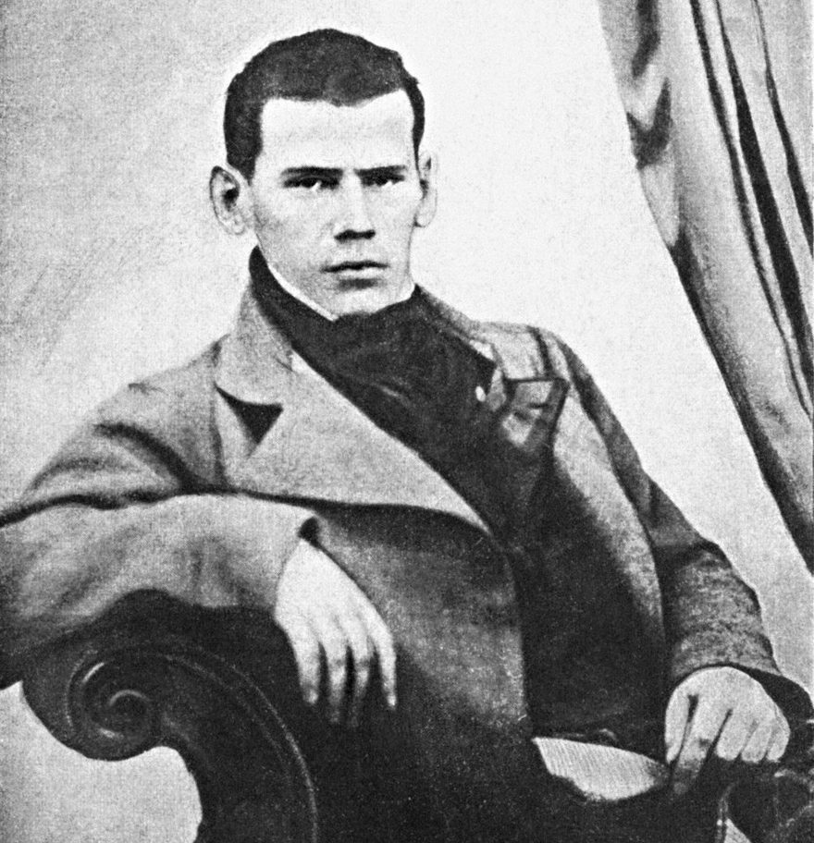
ЛИТЕРАТУРНЫЙ ДЕБЮТ
Повесть «Детство» стала первым литературным трудом писателя. Когда повесть вышла в свет в 1852 году, она сразу сделала известным автора, которому тогда было только 24 года. И многие писатели того времени увидели в нем «прекрасную надежду русской литературы».
Notes:
Пытались взаимосвязьвеществ

Slide 14

АВТОБИОГРАФИЧЕСКИЕ ФАКТЫ
Л.Н.Толстому не было и двух лет, когда умерла его мать. Многих вводит в заблуждение то, что в автобиографическом «Детстве» мать Иртеньева умирает, когда мальчику уже 6-7 лет, и он вполне сознательно относится к окружающему миру; но на самом деле мать изображена здесь
Л.Н.Толстым по рассказам других.
Notes:
Пытались взаимосвязьвеществ

Slide 15
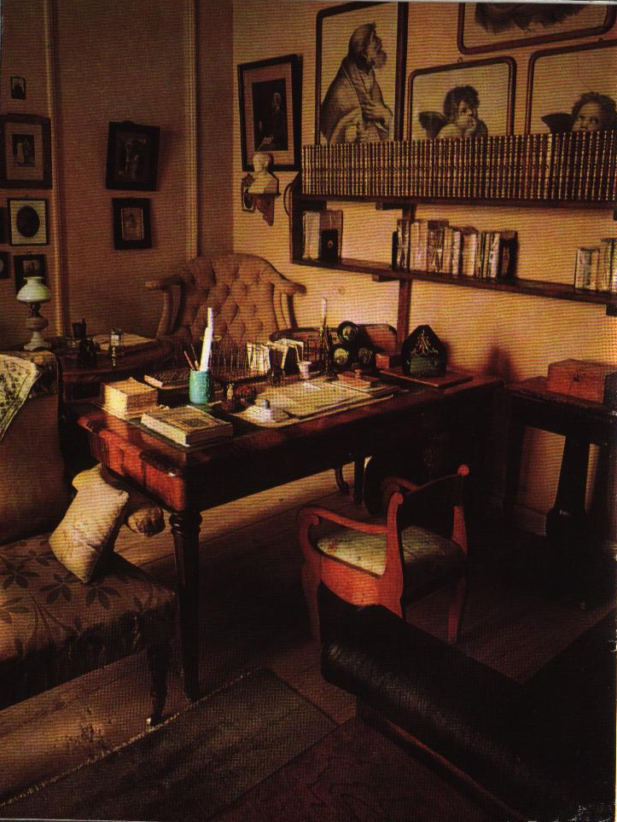
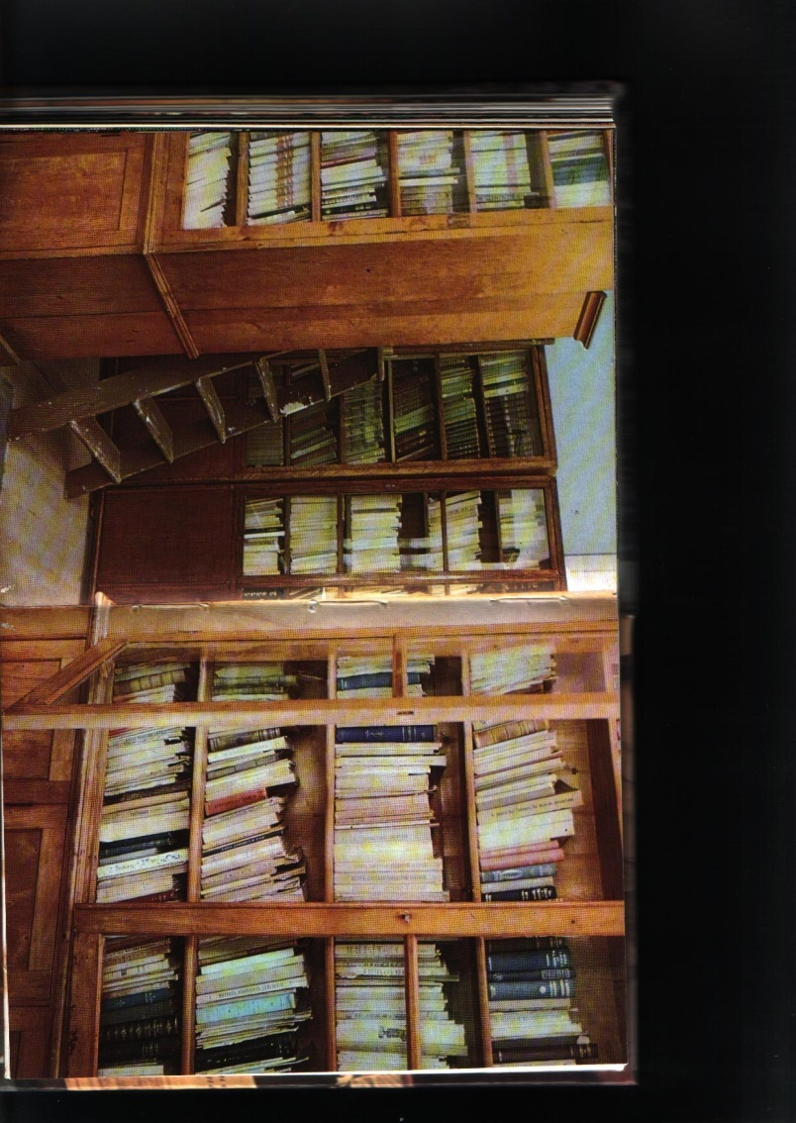
АВТОБИОГРАФИЧЕСКИЕ ФАКТЫ
Образование Л.Н.Толстого шло сначала под руководством грубоватого гувернера-француза St. Thomas (М-r Жером «Отрочество»), заменившего собою добродушного немца Ресельмана, которого с такою любовью изобразил Л.Н.Толстой в «Детстве» под именем Карла Ивановича.
Notes:
Пытались взаимосвязьвеществ

Slide 16
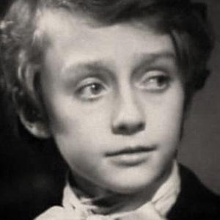
НИКОЛЕНЬКА ИРТЕНЬЕВ
Главный герой повести
«Детство» – Николенька Иртеньев.
Он не лишён автобиографических черт, но и не является
автопортретом Л.Н.Толстого ранних лет его жизни.
Notes:
Пытались взаимосвязьвеществ

Slide 17
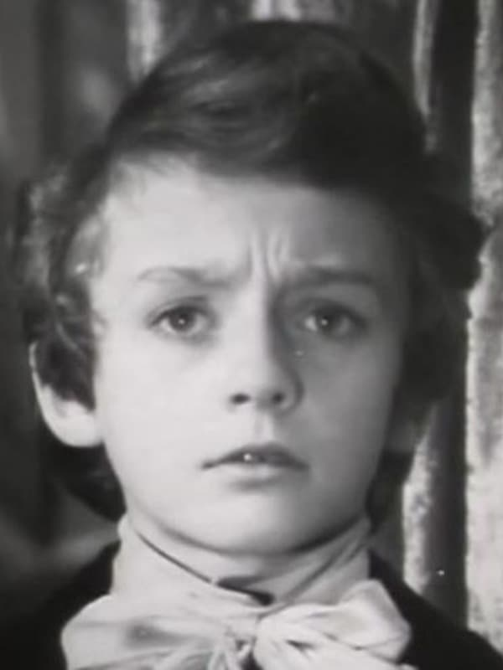
ОСНОВА ПОВЕСТИ
В основе повести лежат события из жизни Николеньки Иртеньева, главного героя. Повествование ведется от лица самого Коли, мальчик рассказывает о быте в дворянском доме, охоте, учителе, первой влюбленности, личных переживаниях и тяжелых временах. Мир представлен глазами мальчика 10 лет, который только начинает понимать суть вещей, чувств и поведения людей.
Notes:
Пытались взаимосвязьвеществ

Slide 18



ГЛАВНЫЙ ГЕРОЙ
Герой «Детства» - десятилетний мальчик, Николенька Иртеньев, застенчивый, недовольный своей внешностью («Нет счастья на земле для человека с таким широким носом, толстыми губами и маленькими серыми глазами»).
Notes:
Пытались взаимосвязьвеществ

Slide 19
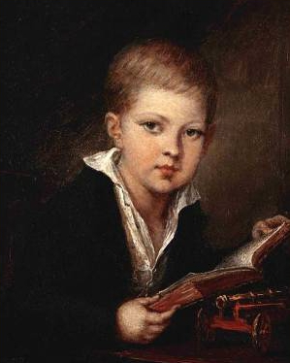
ГЛАВНЫЙ ГЕРОЙ
По-детски живо и непосредственно он воспринимает окружающий мир.
События большой важности:
День рождения бабушки.
Игры.
Первая влюблённость в Сонечку Валахину.
Отношения со старшим братом Володей.
Общение с няней Натальей Савишной и гувернёром Карлом Ивановичем.
Notes:
Пытались взаимосвязьвеществ

Slide 20

ГЛАВНЫЙ ГЕРОЙ
Герой остро реагирует на несправедливость, страдает из-за отсутствия искренности и доверия, его мучает чувство собственной вины перед другими.
Внешний мир с его радостями и тревогами, вторгаясь в жизнь Николеньки, всё чаще начинает вызывать у него чувство дисгармонии и дискомфорта.
Notes:
Пытались взаимосвязьвеществ

Slide 21
АССОЦИОГРАММА «ДЕТСТВО»
Бабушка,
дедушка
Родители
Братья,
сестры
Учителя,
воспитатели
Детство
Друзья
счастье
родитель-ский дом
радость
детсад
первые слова, шаги
учёба
школа
слезы
смех
игрушки
книги
игровая площадка
беззабот-
ность
Notes:
Пытались взаимосвязьвеществ

Slide 22
ДЕТСТВО
Счастливая, счастливая, невозвратимая пора детства! Как не любить, не лелеять воспоминаний о ней? Воспоминания эти освежают, возвышают мою душу и служат для меня источником лучших наслаждений.
Лев Николаевич Толстой
«Детство»
Notes:
Пытались взаимосвязьвеществ

Slide 23
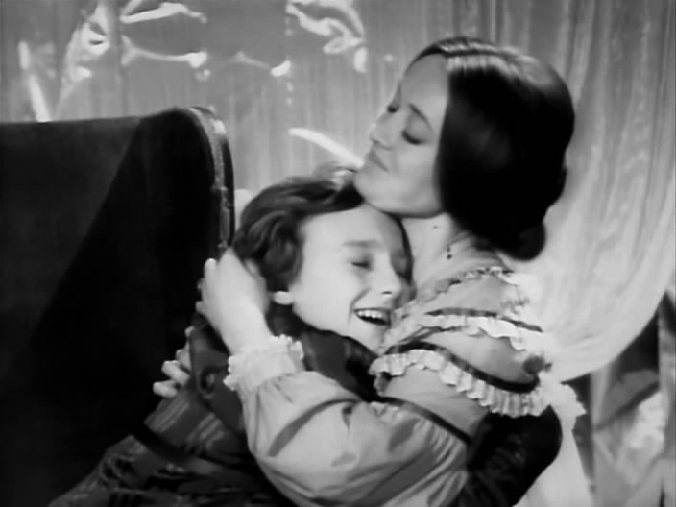
ДЕТСТВО
В детстве, избавляясь от пелены, закрывавшей его глаза, приобретая способность анализировать и рассуждать, Николенька видит неблагополучие в семейных отношениях родителей, развенчивает образ отца, холодного игрока, проматывающего наследство детей, рано узнает правду о материальном положении семьи. Теряет мать. Осознает, что не все люди равны.
Notes:
Пытались взаимосвязьвеществ

Slide 24
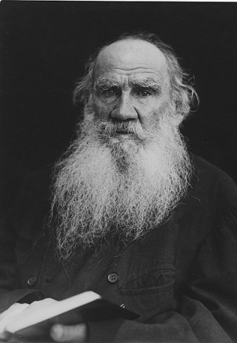
ВНЕШНИЕ ПРОЯВЛЕНИЯ ВНУТРЕННЕГО МИРА
Л.Н.Толстой мастерски использует такие традиционные для русской литературы приемы подачи характеристики человека, как описание портрета героя, изображение его жеста, манеры поведения, так как все это — внешние проявления внутреннего мира.
Notes:
Пытались взаимосвязьвеществ

Slide 25
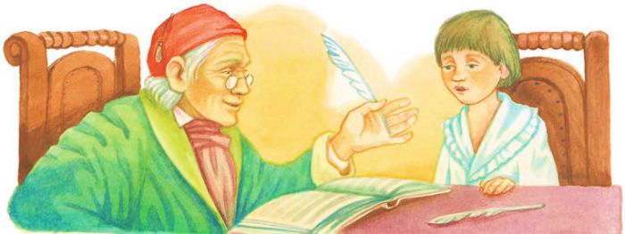
РЕЧЕВАЯ ХАРАКТЕРИСТИКА ГЕРОЕВ
Чрезвычайно важна речевая характеристика героев трилогии. Изысканный французский язык хорош для людей comme il faut, смесь немецкого и ломаного русского языков характеризует Карла Иваныча. Неудивителен и тот факт, что задушевный рассказ немца написан по-русски с отдельными вкраплениями немецких фраз.
Notes:
Пытались взаимосвязьвеществ

Slide 26

Повесть Л.Н.Толстого «Детство»
построена как воспоминания
взрослого человека, но события показаны глазами ребёнка.
Notes:
Пытались взаимосвязьвеществ

Slide 27
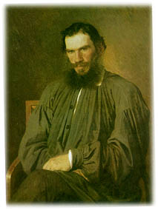
ВЫВОДЫ
Главным объектом художественного исследования автора становится мир человеческой души.
В повести даётся анализ противоречивых чувств и ощущений героя, показывается «течение» его переживаний:
возникновение их,
смена другими настроениями и эмоциями,
противоборство мотивов.
Notes:
Пытались взаимосвязьвеществ

Slide 28
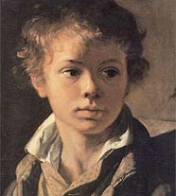
ВЫВОДЫ
Писатель первый в русской литературе показал мир героя не застывшим, а в постоянном изменении, развитии. Это художественное открытие получило название “диалектика души”. На первый план выходят не внешние события, а внутреннее состояние героя. Этот метод в дальнейшем Л.Н.Толстой использовал в своих знаменитых произведениях.
Notes:
Пытались взаимосвязьвеществ

Slide 29
ЗАДАНИЕ ДЛЯ САМОСТОЯТЕЛЬНОЙ РАБОТЫ
1. Прочитать главы из повести «Детство».
2. Составить портретную характеристику
главного героя Николеньки.
Notes:
Пытались взаимосвязьвеществ

